Slide 1


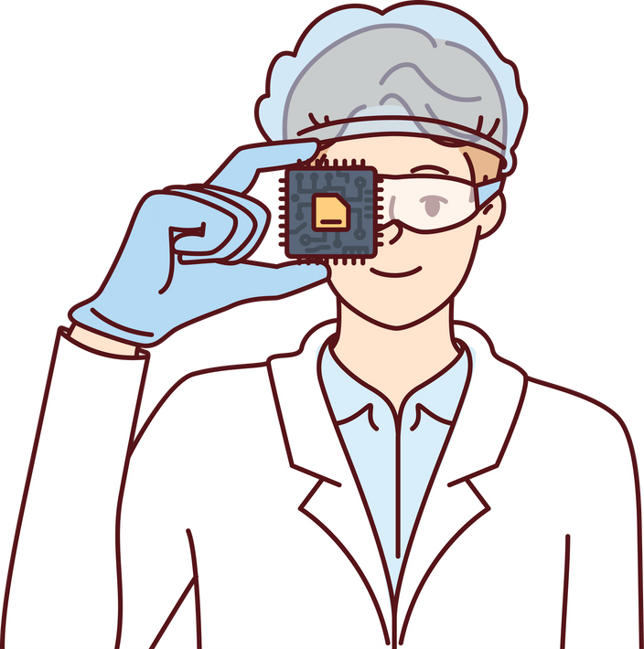
半導體IC科普：編號17
半導體之旅
成員：邱俊源、陳信源、史梓寗、劉昱伶 指導老師：新竹縣新豐國民中學 蘇祐萱

Slide 2

我們的動機
透過有趣的互動遊戲，讓大家更了解半 導體的基本知識與用途。透過四個問 題，學習半導體在日常生活中的應用， 認識常見材料與晶片的功能，讓我們發 現半導體其實與生活科技密不可分。

Slide 3







四個關卡
1.在日常生活中，哪一個東西裡面一定會用到 半導體?
2.半導體材料最常用的是什麼？
3. 晶片（Chip）在電腦裡主要的用途是什麼？
4. 哪一個東西是靠半導體運作的？

Slide 4
我們的目的
讓玩家參與半導闖關之旅，了解半導體的製 作過程與重要性。 透過闖關遊戲，可以學到許多新知，也體 驗到科技的有趣與挑戰。

Slide 5
感應器
透過感應器揮動來操控下一步的動作， 這款感應器不僅操作順暢， 而且還有許多機制可以再次利用， 且操作方式簡單明瞭。

Slide 6







謝謝聆聽!!

